Slide 1
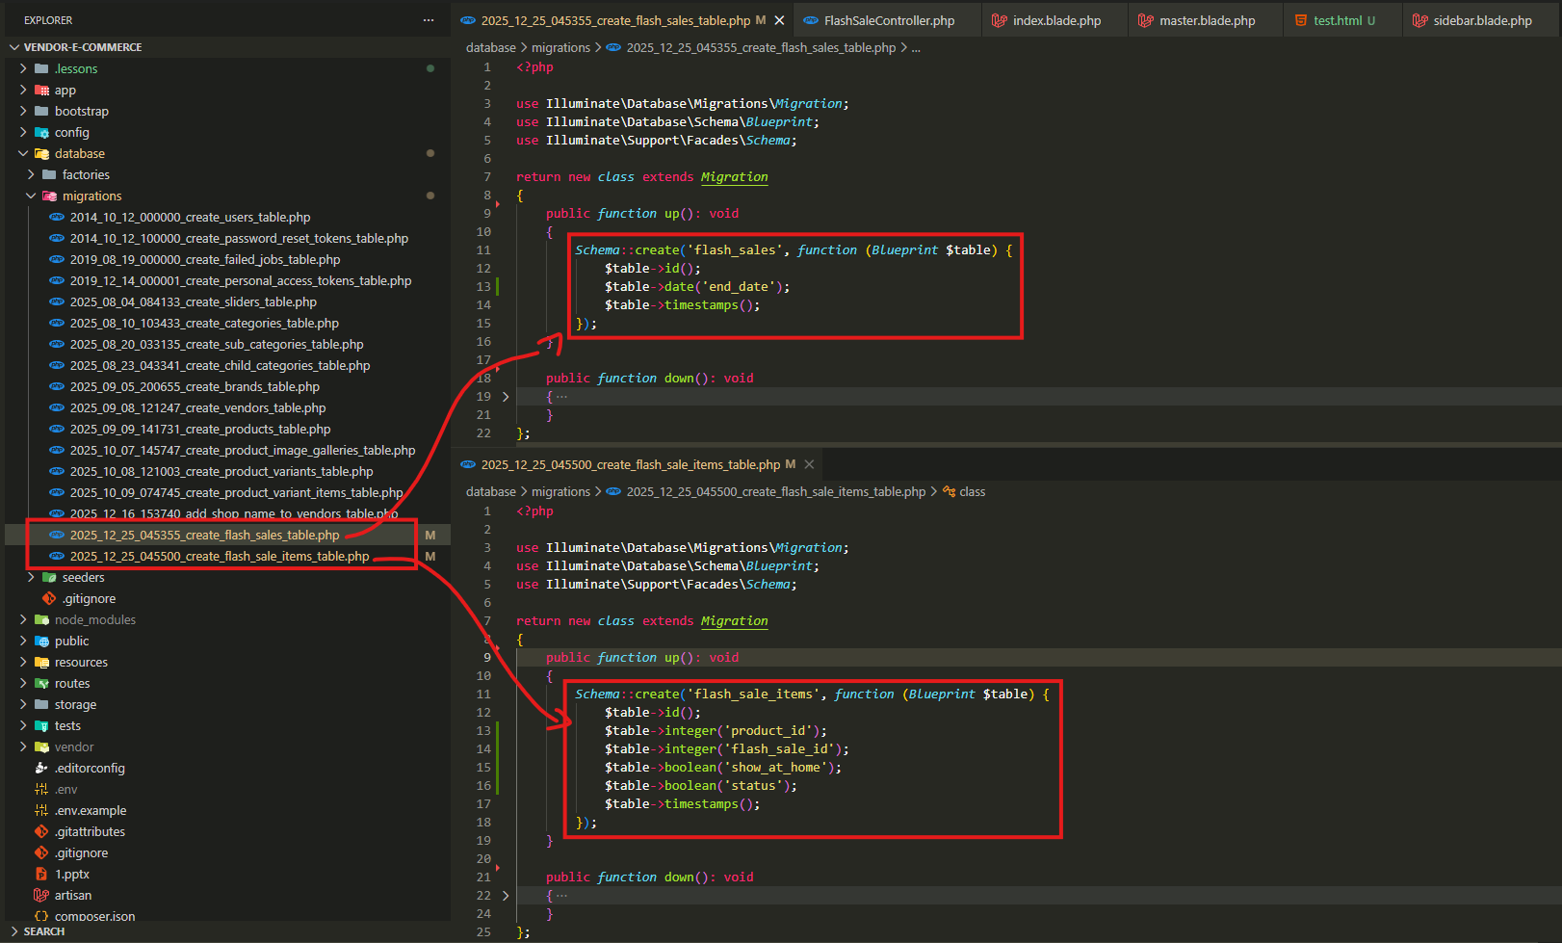
.

Slide 2
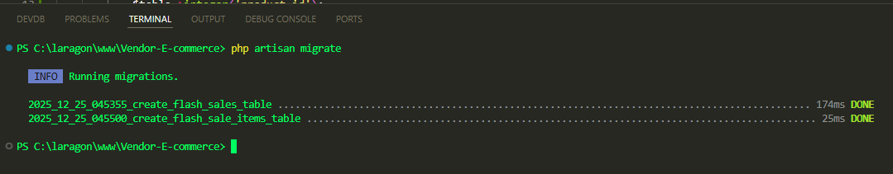
.

Slide 3
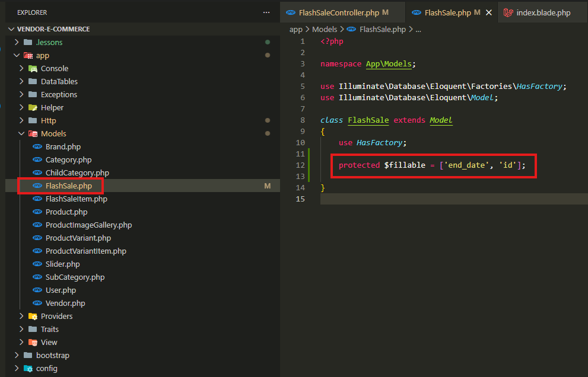
.

Slide 4
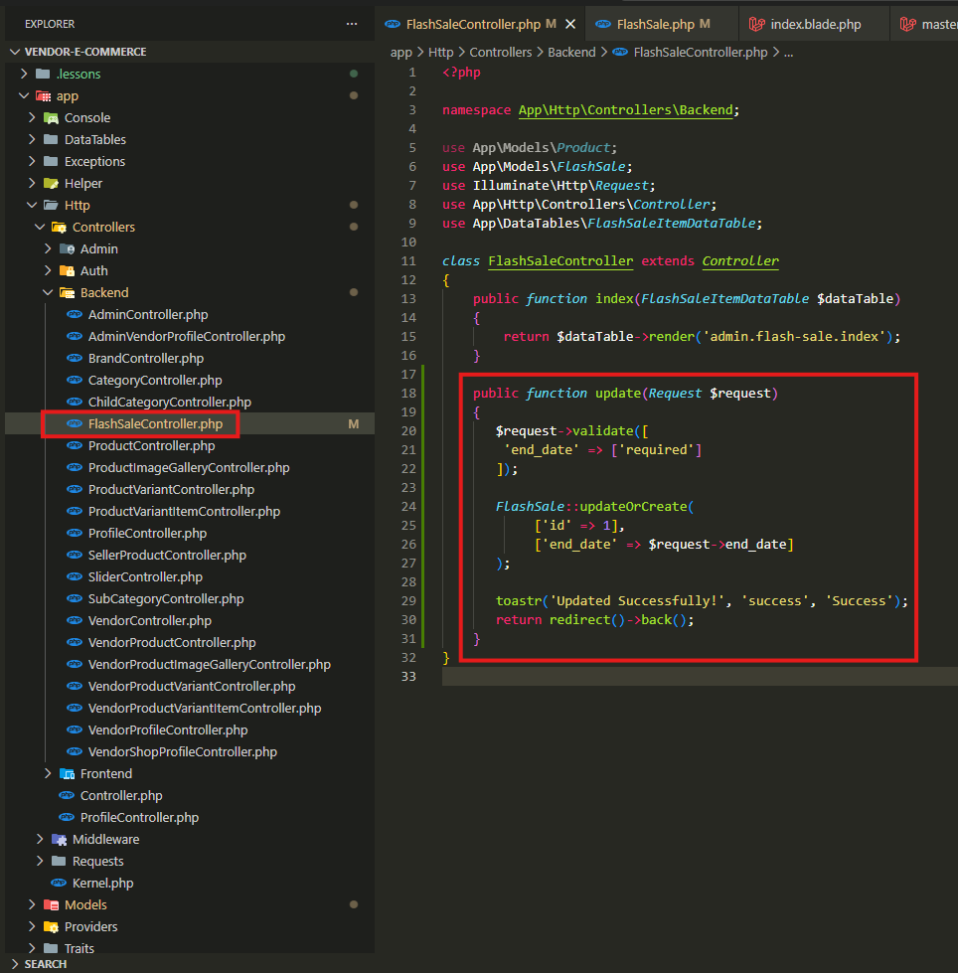
.

Slide 5
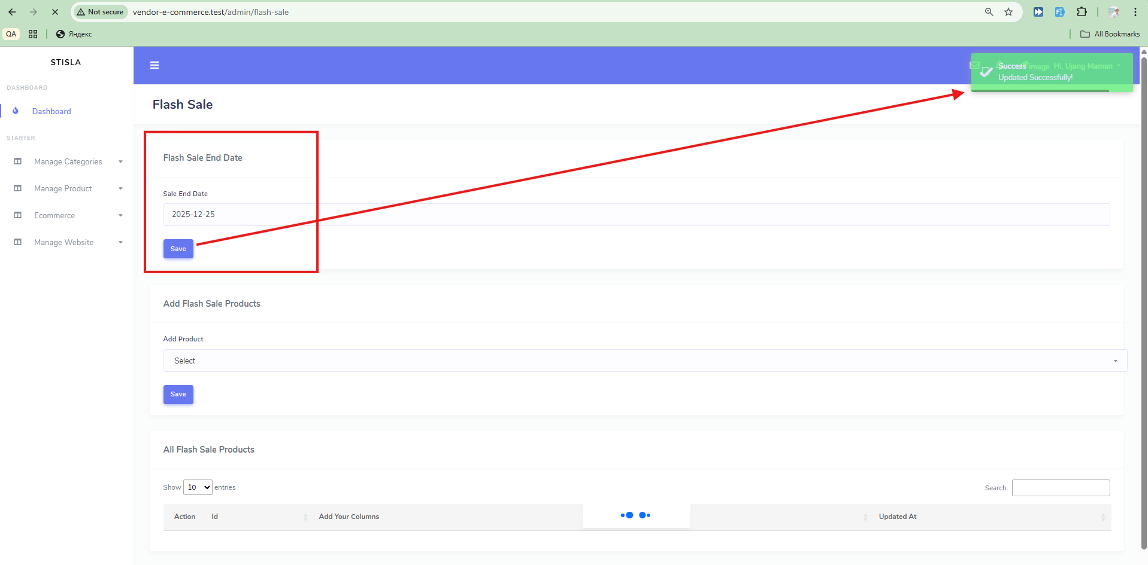
.

Slide 6
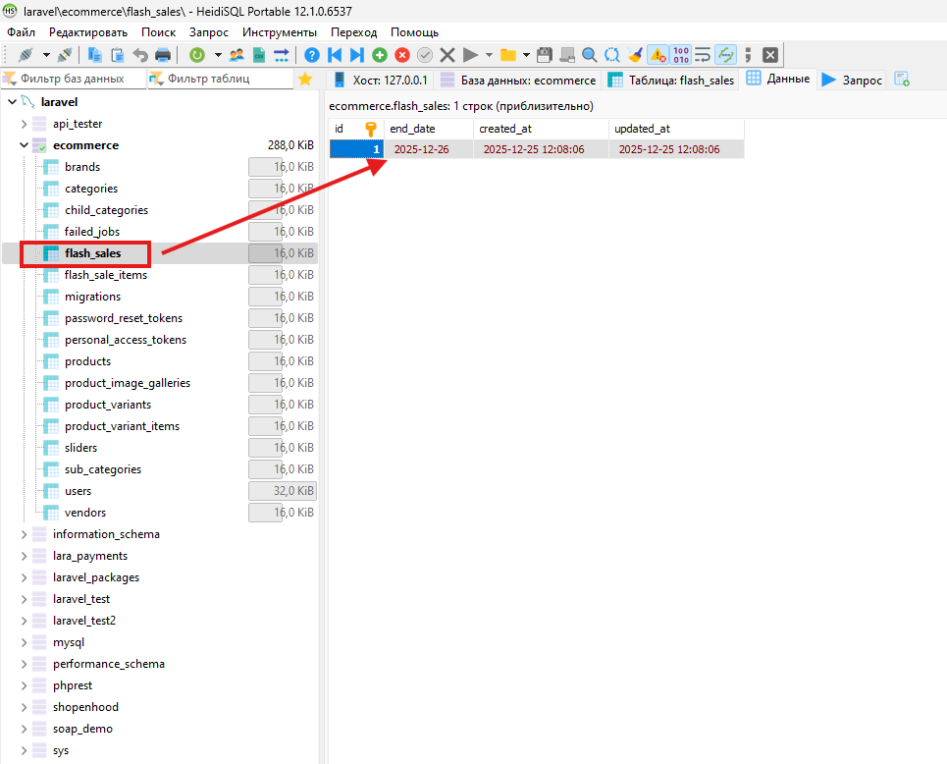
.

Slide 7
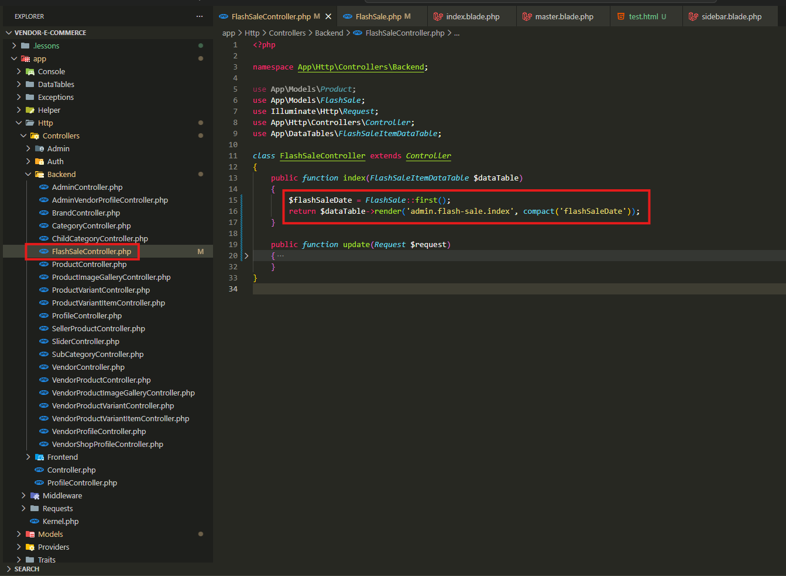
.

Slide 8
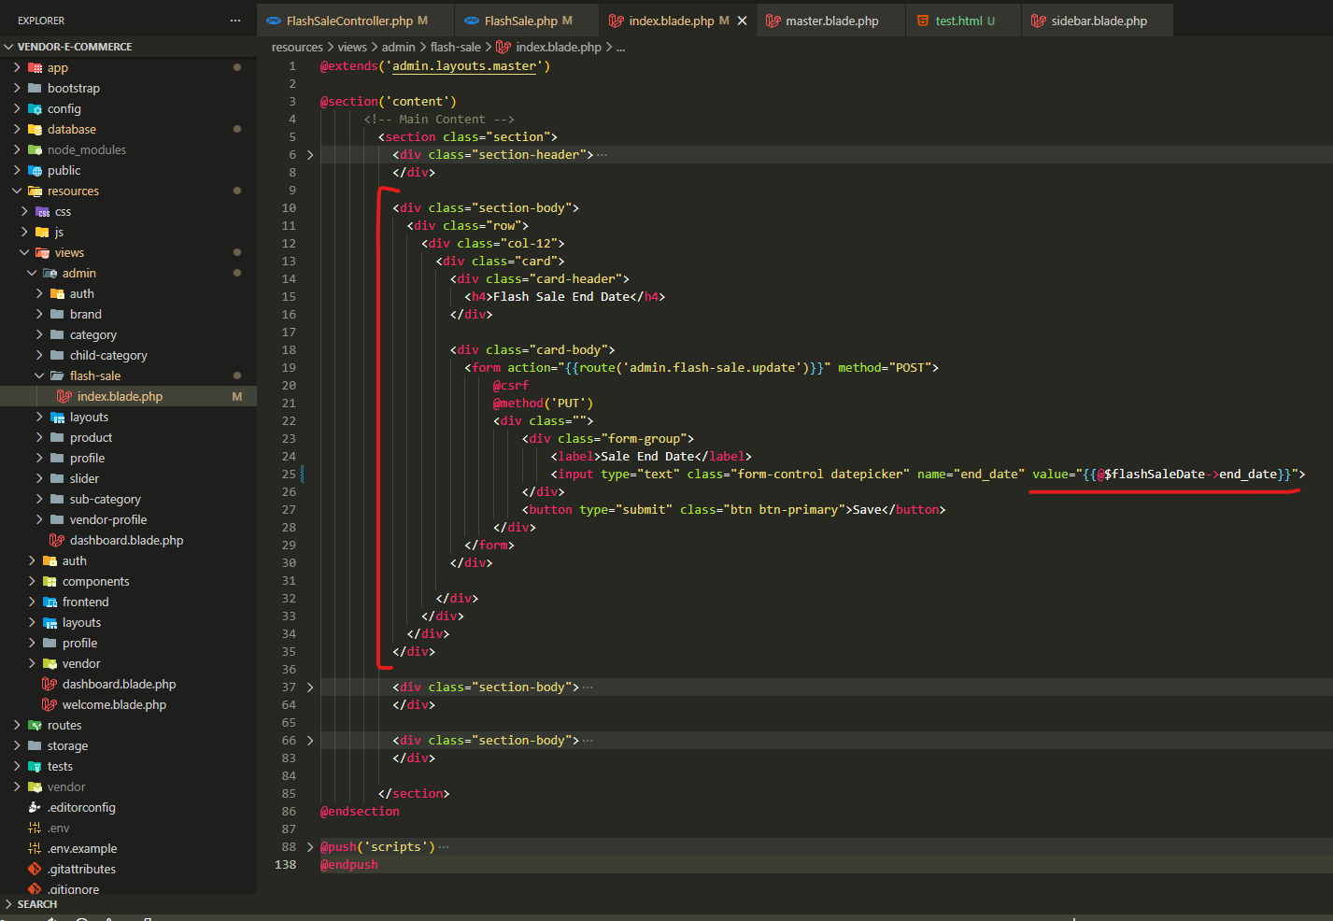
$flashSaleDate mütləq mövcud olmalıdır. Əgər $flashSaleDate null-dursa və ya ümumiyyətlə ötürülməyibsə, error (xəta) yaranacaq: Trying to get property 'end_date' of non-object və ya Undefined variable
@ simvolu, PHP-də error suppression operator-dur. $flashSaleDate yoxdursa yaxud null-dursa, xəta gizlədilir. Heç nə çıxışa yazılmır, səhifə normal açılır.
@ xətanı boğur (suppress edir)
@ olmayan halda xəta açıq şəkildə çıxır

Slide 9
.

Slide 10
.

Slide 11
.

